Slide 1

Урок русского языка для учащихся 3 класса по теме: «Мягкий знак на конце имен существительных после шипящих».
Выполнила:
учитель начальных классов
МОУ СОШ № 43 г. Твери
Агеева Любовь Михайловна

Slide 2

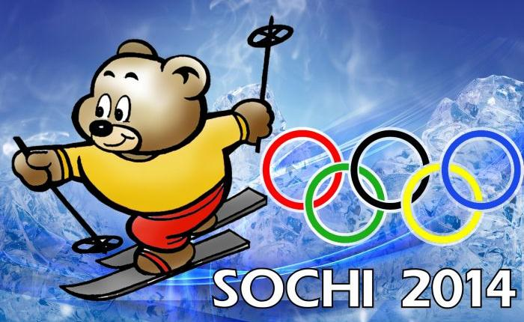

Slide 3
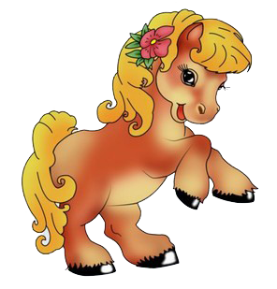
В зоопарке есть лошадка,
За высокою оградкой.
Там она копытцем бьёт,
В путь дорогу нас зовет.

Slide 4

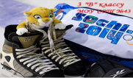
Ответьте на вопросы:
Упражнение № 50:
Бедный Федотка – сиротка, плачет несчастный Федотка.
Ай да Мурочка, ай да умница.
Ты один не умывался и грязнулею остался.
Сидит медведь – сладкоежка, ест малину.
Вышла рёва на крыльцо, рёва сморщила лицо.
Что называется именем существительным?
Как определить род имени существительного?
Из упражнения прочитайте имена существительные, назовите их род?

Slide 5

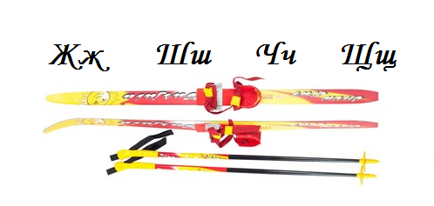
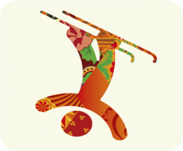
«Катание на лыжах»
Какие орфограммы связаны с этими буквами?
Какие звуки они обозначают?

Slide 6
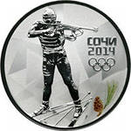
«Меткий стрелок»
Спишите, вставьте пропущенные буквы.
Сквозь густые суч…я д…рев…ев б…леет небо.
В…р…б…и прыгали по у…кой д…ро…ке.
Лоша…ь – кр...сивое ж…вотное.
В первом предложении найдите имена существительные, определите их род.
Во втором предложении подчеркните грамматическую основу и второстепенные члены предложения.

Slide 7
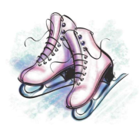
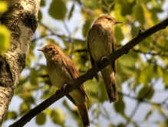
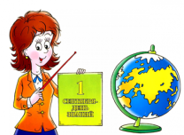
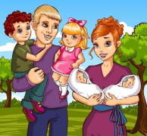
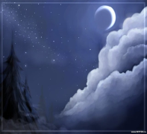
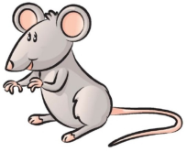

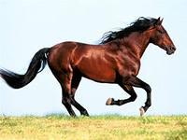
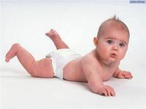
«Бобслей»

Slide 8

Учитель, коньки, соловьи, семья, ночь, мышь, конь, малыш.
Найдите имена существительные мужского рода с шипящим на конце и запишите в первый столбик.
Найдите имена существительные женского рода с шипящим на конце и запишите их во второй столбик.

Slide 9
Сравните существительные с шипящим на конце женского рода и мужского рода.
Малыш
Мышь
Ночь

Slide 10
Правило
Существительные женского рода с шипящим на конце пишутся с мягким знаком.
Существительные мужского рода с шипящим на конце пишутся без мягкого знака.

Slide 11

«Фигурное катание»
I ряд
II ряд
III ряд
Разделить слова на две
группы, выделить
признаки.
Полноч…, багаж...,
врач…, туш...,
дич…, лещ… .
Подобрать синонимы.
Неправда - …,
сила -…,
Состоятельный
человек - …,
маленький ребенок - …
Упражнение 54 (стр.32)

Slide 12
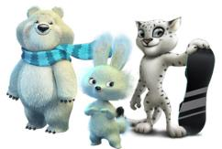
Сочинение - миниатюра
Опорные слова:
товарищ, ночь, тишь.

Slide 13
Домашнее задание :
Учебник В.П. Канакиной, В.Г. Горецкого,
Стр.33,упр. 56.

